Slide 1
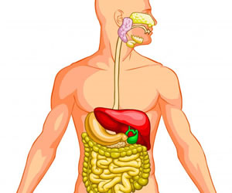
FEN BİLİMLERİ
7.SINIF
ÜNİTE
SİNDİRİM SİSTEMİ

Slide 2
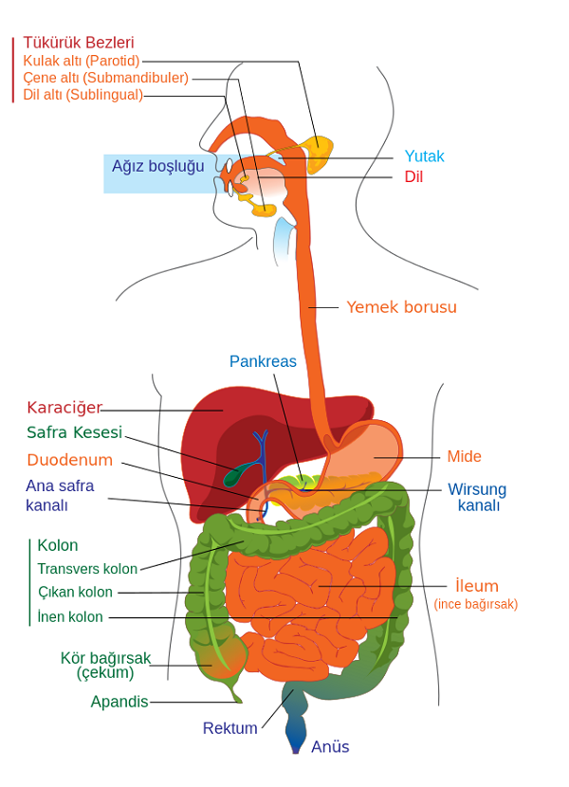
SİNDİRİM SİSTEMİ:
Vücudumuzun yaşamını sürdürebilmesi için karbonhidrat, yağ, protein, vitamin, su ve mineraller gibi maddelere ihtiyaç vardır. Bu maddeleri de çeşitli besinler yoluyla elde ederiz.

Slide 3
Sindirim Nasıl Gerçekleşir?
Sindirim bir dizi mekanik ve kimyasal işlemler sonucu gerçekleşir. İlk olarak sindirim ağızda başlar. Ağızda, öncelikle besinler dişler yardımı ile ufak parçalara ayrılarak, mekanik olarak sindirime tabi tutulur. Bu arada, tükrük salgısı ile de besinler bir yandan yumuşatılırken bir yandan da içeriğindeki karbonhidratlar sindirime tabi tutulur. Ağızda çiğnenen besinler yutak yardımı ile yemek borusuna oradan da mideye ulaştırılır. Mide bir yandan kasılıp gevşeyerek mekanik sindirim yaparken bir yandan da mide özsuyu yardımı ile besinlerdeki proteinlerin kimyasal sindirimini gerçekleştirir. Mideden ince bağırsağa geçen besinler artık iyice küçük parçalara ayrılmıştır. İnce bağırsakta besinlerin karbonhidrat, protein ve yağları iyice sindirilerek kana karışmak üzere emilir. Son olarak besinlerden geriye kalan posa kalın bağırsağa ulaşır. Kalın bağırsakta ise posada kalan su ve mineraller emilir. Besin maddelerinin vücudumuz tarafından kullanılmayan kısımları da vücuttan atılmak üzere anüse yollanır.
Sindirim Sisteminin Görevleri:
Besinleri küçük parçalara ayırmak, sonra besinin içeriğindeki protein, karbonhidrat, yağ, su gibi molekülleri ayrıştırarak kan dolaşımı vasıtası ile hücrelere ulaştırmaktır.
Besinlerin sindirimi mekanik ve kimyasal olarak iki açıdan yapılır. Örneğin, dişler mekanik sindirimde, tükürük ise besinlerin kimyasal sindiriminde görev alır.

Slide 4
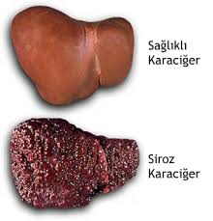
En sık rastlanan sindirim sistemi hastalıkları:
bulantı
kusma,
kabızlık,
ishal,
gastrit,
ülser,
safra kesesi
iltihabı ve taşı,
siroz
basur

Slide 5
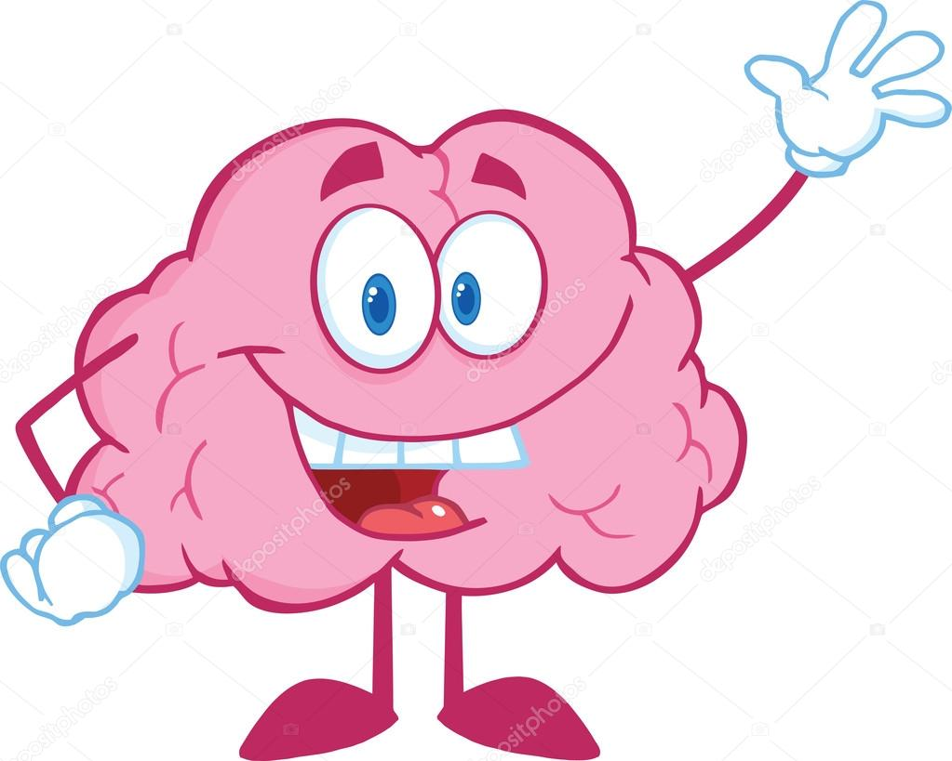
İLGİNÇ BİLGİLER:
İnce bağırsak tenis kortu büyüklüğündedir.
Zürafa ve ineğin dört odalı midesi vardır.Yedikleri bitkileri daha kolay sindirilmelerini sağlar.
Ağzımız yemekleri ya soğutarak yada ısıtarak optimal sıcaklığa getirir.

Slide 6
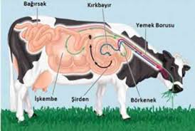
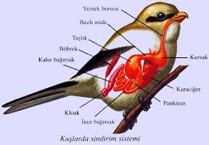
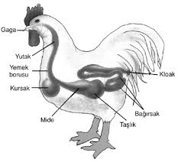
HAYVANLARDA SİNDİRİM SİSTEMİ

Slide 7
BENİ DİNLEDİĞİNİZ İÇİN TEŞEKKÜR EDERİM…

